Slide 1
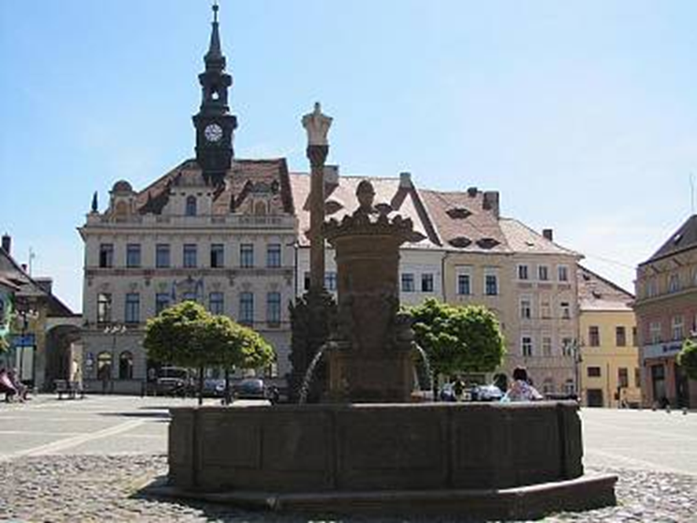
Moje město Česká Lípa
Mgr. Iveta Honzejková

Slide 2


Česká Lípa v informacích
Česká Lípa se nachází v Severních Čechách. Byla postavena u vodního hradu Lipý při brodu přes řeku Ploučnici, kde existovala od 10. století malá slovanská osada. O založení města se kdysi zasloužili Ronovci, zejména Jindřich z Lipé , v letech 1305 - 1319, o jeho rozvoj pak Berkové z Dubé. Od poloviny 13. století je město trvale neosídleno. Velký význam mělo působení Albrechta z Valdštejna.
Počet obyvatel : 37 000
Rozloha : 66 km ²
Starostka města: Mgr. Hana Moudrá

Slide 3
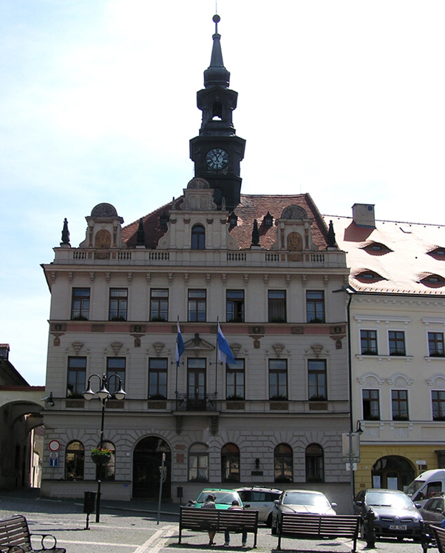
Náměstí TGM
Novorenesanční radnice z roku 1823, roku 1884 přestavěna, slouží svému účelu ve středu města, nám. T. G. Masaryka. Sklepy jsou gotické, protože zde radnice stávala i dříve, před několika ničivými požáry. Budova zčásti sloužila i jako spořitelna, soud a byla zde v roce 1900 i pobočka muzea. Náměstí doplňuje morový sloup Nejsvětější trojice a kašna dodnes funkční.

Slide 4
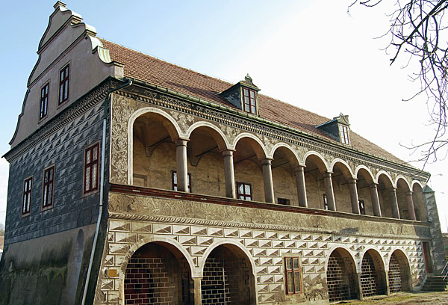
Červený dům
Letohrádek Červený dům je v sousedství hradu Lipý. Nechal ho postavit jako lovecký zámeček Jetřich Berka z Dubé roku 1583. Budova ve stylu italské renesance je zvenku i dnes pěkně zdobená sgrafitovou výzdobou. Byla využívána k mnoha účelům, byla zde např. barvírna, hospoda a od roku 1933 pobočka městského musea.

Slide 5
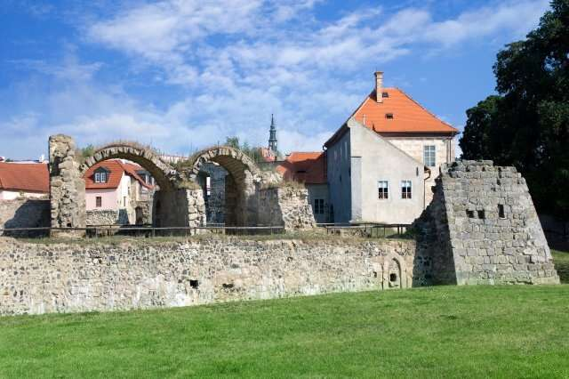
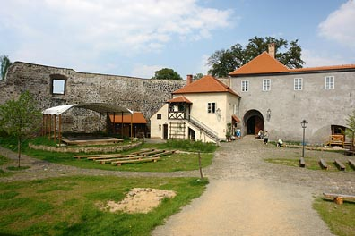
Vodní hrad Lipý
Vodní hrad Lipý založili v 13. století členové rodu Ronovců, pak se zvali Páni z Lipé. Původně dřevěný ležel u Ploučnice, její tok byl časem odkloněn. Ve 14. století byla postavena kamenná obranná věž.
Byl dobyt husity i Švédy a postupně zpustl. V 19. a zkraje 20. století v něm byla rafinerie cukru, po roce 1945 byl odstřelen. Po roce 1990 započala jeho pozvolná rekonstrukce.

Slide 6
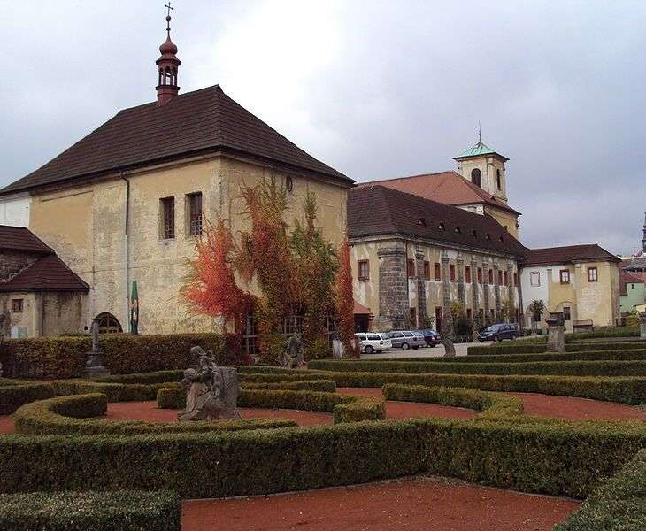
Augstiánský kláštěr
Augustiánský klášter, nechal jej zřídit roku 1627 Albrecht z Valdštejna, dostavby trvaly 150 let. Bývala zde i škola, tiskárna, nyní je zde mj. Vlastivědné muzeum a galérie v České Lípě. Loretánská kaple, postavena roku 1698 v ambitu kláštera a
Kostel Všech svatých, stavba přímo navazující na klášter, byl dokončena roku 1710.

Slide 7
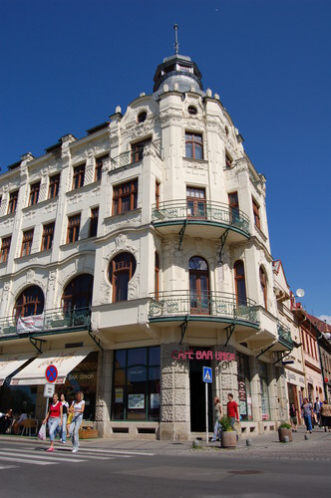
Kavárna Union
Kavárna Union je krásný secesní rohový dům v centru města. Postavený byl v letech 1906-1907 českolipskou firmou John a Jisba. V roce 1997 proběhla náročná rekonstrukce štukové výzdoby domu. V dřívějších dobách zde byl i kinosál, poté dlouhou dobu kavárna chátrá, po rekonstrukci opět slouží jako kavárna.

Slide 8
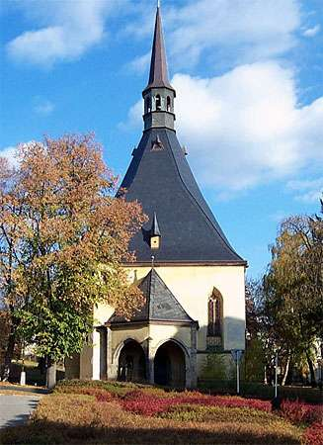
Kostel povýšení sv. kříže
Gotický kostel Povýšení sv. Kříže byl postaven v druhé polovině 14. století. Postupem let prošel několika úpravami a v roce 1897 byl regotizován architektem J. Mockerem do dnešní podoby.
Další kostely :
Bazilika Všech Svatých, kostel sv. Máří Magdaleny, Kostel narození Panny Marie, Evangelický kostel.

Slide 9
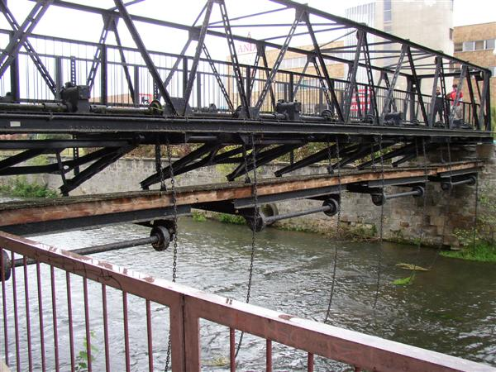
Poklopový pohyblivý jez
Na řece Ploučnici uvnitř města České Lípy, postaven v roce 1910 dle konstrukce ing. J. Záhorského. V roce 1996 bylo zařízení restaurováno a lávka obnovena pro pěší. Část mechanismu pro pohyb rámů byla po konzervaci vyjmuta a vystavena na zvláštním podstavci vedle lávky.

Slide 10
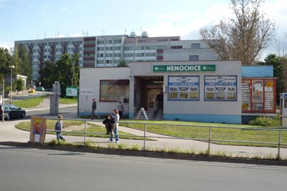
Nemocnice
Na sklonku prvního desetiletí 20.století byl na vršku za pivovarem u cesty do Písečné postaven okresní starobinec. Ústav vznikl za podpory bankéře Alfréda Sommera a otevřen byl 2. prosince 1908 k příležitosti šedesátého výročí vlády císaře Františka Josefa I. K jeho zbourání a nové výstavbě nemocnice došlo v letech 1976 – 1981.

Slide 11
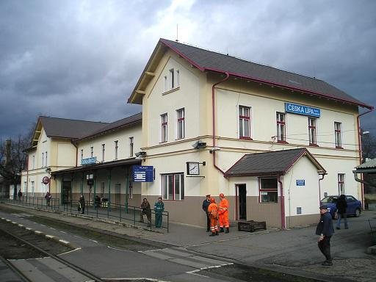
Nádraží ČD
Ve městě je důležitá železniční křižovatka řady tratí. Bylo vybudováno Městské nádraží, odkud odjel první vlak roku 1898 .

Slide 12

Název projektu: šablony Špičák
Číslo projektu: CZ.1.07/1.4.00/21.2735
Šablona: III/2
Autor výukového materiálu: Mgr. Iveta Honzejková
Výukový materiál vytvořen: 6.8.2012
Výukový materiál je určen: 2. Ročník
Člověk a jeho svět
32_191_moje město _59

Slide 13
Anotace: Prezentace je vytvořena pro žáky druhých tříd a je
zaměřen na poznávání významných míst našeho města.
Autor: Mgr. Iveta Honzejková
Jazyk: Čeština
Očekávaný výstup: Základní znalosti o naší vlasti.
Speciální vzdělávací potřeby: Žádné
Klíčová slova: město, historie, významné budovy
Druh učebního materiálu: Prezentace
Druh interaktivity: Aktivita
Cílová skupina: Žák
Stupeň a typ vzdělávání : Základní vzdělávání – první stupeň – první období
Typická věková skupina : 7-8 let
Celková velikost: 6,87 MB
Použité zdroje:
Fotografie jsou z alba autorky.
Klipart Zoner Photo studio 12
Znak města a vlajka města z : http://www.mucl.cz/cz/mesto/o-meste/mestske-symboly/

